Slide 1
深入学习习近平总书记“七一”重要讲话
从中国共产党的百年历史中汲取奋进的力量
彭庆红
2021.7.19

Slide 2
目录
一、深入学习习近平总书记“七一”重要讲话
二、青春之光闪亮在党的百年历史进程中
三、把青春奋斗融入新时代党和人民伟大事业之中

Slide 3
第一部分
深入学习习近平总书记“七一”重要讲话

Slide 4
（一）深入领会“七一”重要讲话的重大意义
1.“七一”重要讲话，是在重大历史时刻向全世界明确的强有力的政治宣示
2.“七一”重要讲话，极大增强了党和人民实现中华民族伟大复兴的自豪、自尊和自信
3.“七一”重要讲话，为全党弘扬光荣传统、赓续红色血脉提供了根本指引
4.“七一”重要讲话，为走好新的赶考之路指明正确方向

Slide 5
（二）准确把握“七一”重要讲话的丰富内涵
准确把握一个主题
准确把握伟大成就
准确把握建党精神
准确把握基本原则和根本要求
实现中华民族伟大复兴
新民主主义革命、社会主义革命和建设、改革开放和社会主义现代化建设、新时代中国特色社会主义的伟大成就
坚持真理、坚守理想，践行初心、担当使命，不怕牺牲、英勇斗争，对党忠诚、不负人民
九个必须

Slide 6
（二）准确把握“七一”重要讲话的丰富内涵
新民主主义革命 浴血奋战、百折不挠 创造了根本社会条件 站起来
社会主义革命和建设 自力更生、发愤图强 奠定了根本政治前提和制度基础 建设新世界
改革开放和社会主义现代化建设 解放思想、锐意进取 提供了充满新的活力的体制保证和快速发展的物质条件 赶上了时代
新时代中国特色社会主义 自信自强、守正创新 提供了更为完善的制度保证、更为坚实的物质基础、更为主动的精神力量 迎来了从站起来、富起来到强起来的伟大飞跃，实现了中华民族伟大复兴进入了不可逆转的历史进程

Slide 7
（三）深化对“七一”讲话中重要创新点和关键点的理解
第一个亮点，是明确把实现中华民族伟大复兴作为党百年奋斗的主题，并把中国共产党百年奋斗史明确划分为四个历史时期，精辟总结概括并向世界宣告了四个历史时期的伟大成就
第二个亮点，是讲话通篇贯穿的核心理念，是中国共产党人不忘初心、牢记使命，进一步深入阐述了党与国家、人民的本质联系。
第三个亮点，是习近平总书记在讲话中提出了伟大建党精神，并具体阐释了其深刻内涵，强调伟大建党精神是中国共产党的精神之源。

Slide 8
（三）深化对“七一”讲话中重要创新点和关键点的理解
第四个亮点，是讲话第一次从中国共产党百年奋斗史中提炼概括出九个方面的成功经验或历史启示，同时也将其转化为开创未来的根本路径或行动纲领，为新征程上党和国家各项事业发展明确了前进方向。
第五个亮点，是整个“七一”重要讲话充分表达了中国共产党的政党自觉，标志着中国共产党对自身的认识达到了一个新高度新境界。
第六个亮点，就是明确提出“中国式现代化新道路”“人类文明新形态”，把“走自己的路”看作全部理论和实践的立足点。

Slide 9
第二部分
青春之光闪亮在党的百年历史进程中

Slide 10
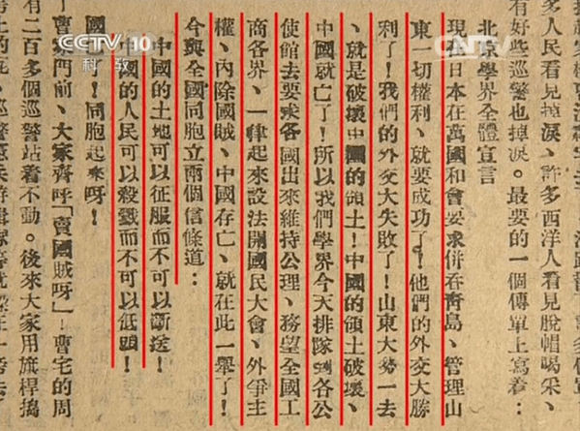
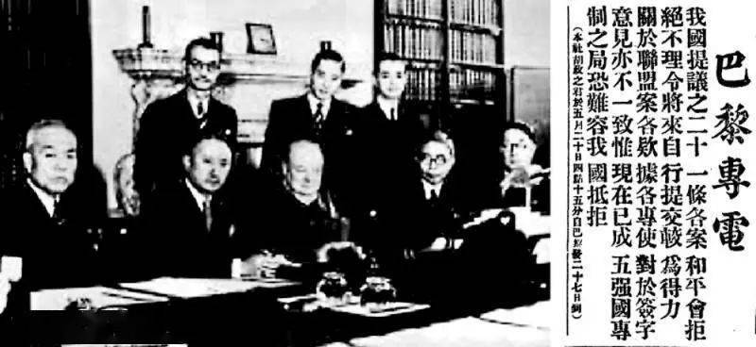
（一）中国共产党的诞生始于青年
“五四运动”，一场中国青年的觉醒运动。青年走上街头高呼“国土不可断送、人民不可低头”。
1919年《北京全体学界通告》
巴黎和会现场

Slide 11
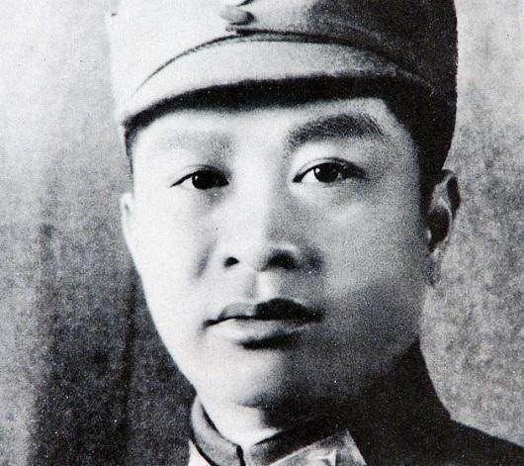
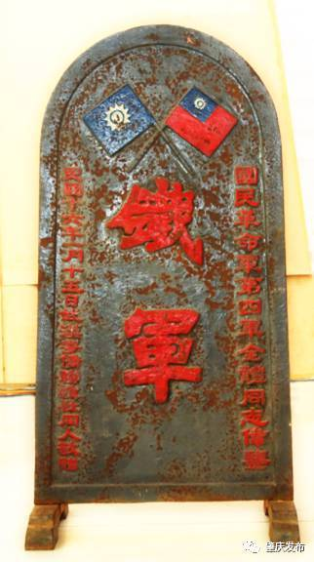
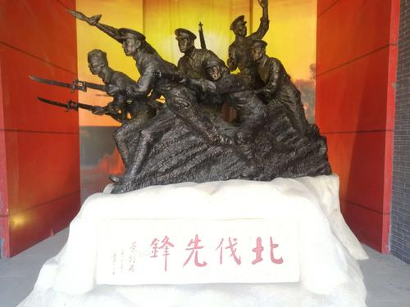
（二）青年是党领导新民主主义革命的先锋队
新民主主义革命时期，广大青年是先锋队，为争取民族独立和人民解放冲锋在前、浴血奋战。
有着“铁军”之称的“叶挺独立团”，这支部队的骨干大多数是共产党员和青年团员。

Slide 12
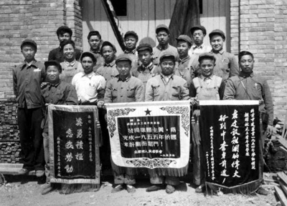
（三）青年是党领导社会主义革命和建设的突击队
社会主义革命和建设时期，广大青年是突击队，为改变国家一穷二白的面貌发奋图强、艰苦创业。
第一支青年突击队——胡耀林木工青年突击队
全国第一支青年突击队参与修建的北京展览馆

Slide 13
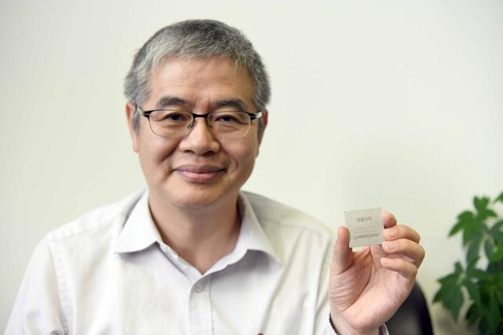
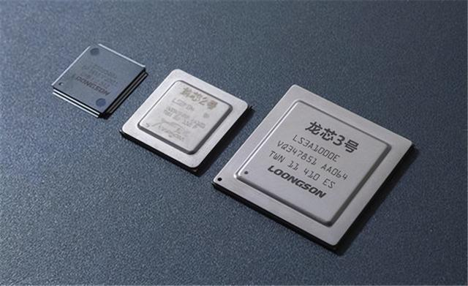
（四）青年是党领导的改革开放和社会主义现代化建设的生力军
青年在改革开放和社会主义现代化建设中发挥了生力军作用
中国“龙芯”之父——胡伟武
“龙芯”系列芯片

Slide 14
（五）青年是党在新时代领导全国各族人民实现中华民族伟大复兴的先锋力量
新时代广大青年热烈响应、积极参与，在实现中国梦的历史进程中放飞青春梦想，掀起了“中国梦、青年行”的热潮。

Slide 15
第三部分
把青春奋斗融入新时代党和人民伟大事业之中

Slide 16
（一）以实现中华民族伟大复兴为己任
1
新时代青年应突破“小我”，融入“大我”
2
新时代青年应跳出“小时代”，拥有“大视野”
3
新时代青年应不仅仅满足于自己的“小确幸”，要有对国家和民族的发展有“大情怀”

Slide 17
（二）增强做中国人的志气、骨气、底气
1
增强做中国人的志气
2
增强做中国人的骨气
3
增强做中国人的底气

Slide 18
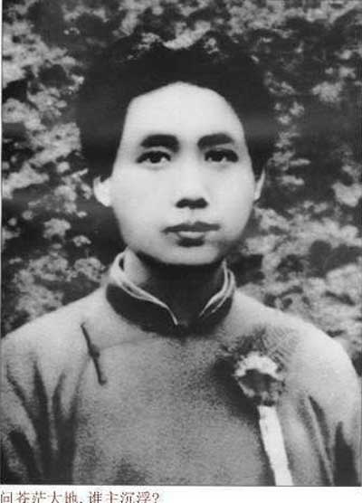
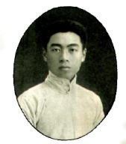
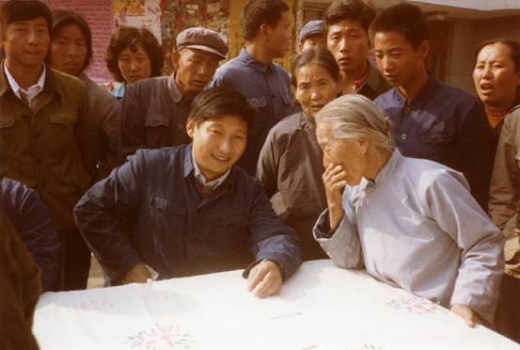
1.增强做中国人的志气
志气是什么啊？志气是志向、是目标，是奋发图强的决心勇气，是干事创业的精神动力。有志者奋斗无悔，立大志方可成大事。

Slide 19
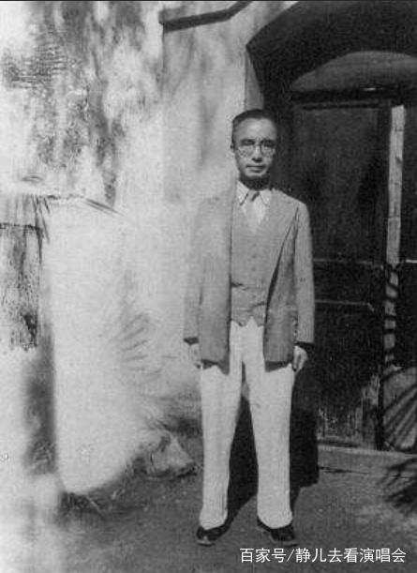
2.增强做中国人的骨气
骨气是什么啊？骨气是风骨、是气节，是一种坚贞不屈的人格及操守。中华民族历来崇尚有骨气之人，“风雨侵衣骨更硬”，“渴不饮盗泉水，热不息恶木阴”面对艰难险阻，骨气不能丢。
朱自清
“宁可饿死病死，也不领取这种侮辱性的施舍“，然后便在宣言上一丝不苟的签上了朱自清的大名。
“此事每月需损失六百万法市，影响家中深大，但余决定签名，因余等既反美扶日，自应直接由己身做起。“

Slide 20
3.增强做中国人的底气
底气是一种自信和从容，它植根于内心，有赖于实力。任何时候，增强底气，都是以增强能力锻造本领为前提、为基本要求的。我们说增强志气、骨气，最终都要建立在底气的基础上，无论是个人还是国家，只有自身足够强大，才能做到真正的有底气。

Slide 21
（三）进一步坚定信仰、信念、信心
1
进一步坚定马克思主义信仰
2
进一步坚定中国特色社会主义信念
3
进一步坚定实现民族复兴的信心

Slide 22
谢谢大家！

